Slide 1
러닝투게더 2주차 수업
9/28
발표자 김다인

Slide 2

지난 시간 요약
HTML : HyperText Markup Language
웹페이지를 만드는 마크업 언어
(?) 마크업 언어 : 태그를 이용해 문서, 데이터 구조를 이루는 언어
즉, HTML은 태그를 요소로 갖는 언어다!
팀 버너스 리(Tim Berners-Lee)가 월드와이드웹을 창시한 뒤로 30여년간의 역사를 가짐
현재 버전 HTML5
웹을 인체로 비유한다면 HTML은 뼈대, 장기

Slide 3

지난 시간 요약
CSS : Cascading Style Sheet.
CSS의 우선순위가 정해지는 것이 폭포수(Cascade) 같다 해서 붙여진 이름
적용 우선순위는 html 태그 인라인 > head 내의 style 태그(내부) > import하는 css 파일(외부) > 브라우저 기본 스타일 순
같은 요소에 id와 class가 모두 있다면 id 셀렉터로 입힌 스타일이 우선순위를 가짐
현재 버전 CSS3
웹을 인체로 비유한다면 CSS는 피부, 외형

Slide 4

지난 시간 요약
Javascript
정적 웹페이지를 동적 웹페이지로 만들어주는 스크립트 언어
본래 브라우저에서만 동작하도록 만들어졌음
ECMA Script라고 불리기도 함. (줄여서 ES)
ECMA 국제 기구에서 만든 스크립트 표준
현재 ES2020까지 나왔으나 ES6(ES2015) 정도까지만 배우고, 비동기 방식, async-await 패턴 정도만 알면 Node 코딩에 큰 문제는 없음
웹을 인체에 비유하면 몸이 행하는 모든 동작

Slide 5
오늘 할 일
반응형 웹은 어떻게 이루어지는가?
CSS의 box 모델
CSS의 display
미디어 쿼리
Flex layout
ES2015의 Javascript
DOM을 조작하는 Javascript
DOM 조작 응용 다크모드 적용 (실습)

Slide 6

CSS의 Box 모델
문서의 레이아웃을 계산 시 브라우저 렌더링 엔진은 CSS 기본 박스 모델에 따라 각 요소들을 사각형 박스로 표현함
실제로 사각형처럼 보이지 않는 요소도 실제로는 박스

Slide 7
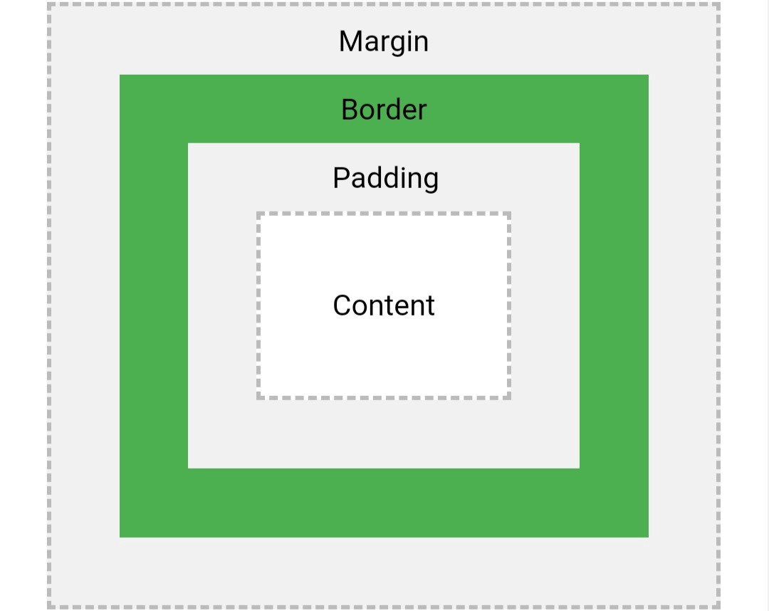
CSS의 Box 모델
요소의 총 크기 = content + padding + border + margin
Padding과 margin의 차이
Padding은 border와 content 사이를 띄어줌
Margin은 다른 요소와 해당 요소의 사이를 띄어줌

Slide 8
CSS의 display
Display 종류
Block
Inline-block
Inline
None (아예 화면에서 공간도 차지하지 않음)
Flex
Grid

Slide 9
Block과 inline의 차이
Block
Width가 자동으로 100%로 설정됨
Width, height 지정 가능
즉, 요소 앞뒤로 줄바꿈이 됨
<div>, <p> 태그
Inline
자기 공간만큼만 width 차지를 함
Width, height 지정 불가
요소 앞뒤로 줄바꿈이 되지 않음
<span>, <a> 태그

Slide 10
Block과 inline-block의 차이
Block
Width가 자동으로 100%로 설정됨
Width, height 지정 가능
즉, 요소 앞뒤로 줄바꿈이 됨
<div>, <p> 태그
Inline-block
Width, height 지정 가능
Width, height가 없을 경우 inline처럼 content 만큼 영역 차지
요소 앞뒤로 줄바꿈이 되지 않음

Slide 11
실습
Ex1.html

Slide 12
가변 그리드
Fluid Grid. 화면 크기에 관계없이 자유롭게 줄고 늘릴 수 있도록 퍼센트(%)로 제작하는 기술
Px로 넓이를 주는 것이 아님
보통 height가 중요한 경우는 별로 없고, 대부분 width가 중요하기 때문에 height는 고정 px로 쓰고 width를 %로 많이 줌
함께 필요한 것
Viewport : 화면에 보이는 영역 제어
Media Query : 단말기 종류, 화면 크기 등을 알아내는 쿼리문의 일종

Slide 13
미디어 쿼리
미디어 쿼리 : 기기 종류를 감지하고 해상도, 비트 수, width, height 등을 감지할 수 있는 기술
HTML 문서의 <head>에 다음과 같은 meta 태그를 써야 의미 있음 (viewport)

Slide 14

미디어 쿼리
@media를 앞에 쓰면서 이것이 미디어 쿼리문임을 표시함
보통 @media all and (min-width: 320px) 식으로 씀
이 경우 width가 1024px 이상인 모든 기기(all)가 접속했을 경우의 스타일을 지정

Slide 15
미디어 쿼리
Min-width: 320px
Width가 320px 이상인 기기는 모두 해당
Max-width: 960px
Width가 960px 이하인 기기는 모두 해당
그래서 min-width를 쓸 때는 작은 수에서 큰 수로 가야하고,
Max-width를 쓸 때는 큰 수에서 작은 수로 가야 함

Slide 16

미디어 쿼리와 다크모드
미디어 쿼리는 기기의 다크모드도 감지
다크모드일 때의 스타일을 작성
Prefers-color-scheme: dark

Slide 17
미디어 쿼리의 브레이크포인트
통상 320(모바일), 768(태블릿), 1024(PC)px을 min-width로 잡는 경우가 많음
가끔 max-width를 볼 때도 있는데, Desktop-first인 웹디자인일 때가 그럼 (흔치 않음)
(?) Desktop-first: PC 환경에 더 적합한 웹디자인. 반대말은 Mobile-first
Notes:
중단점
최근은 통상 320(모바일) 대신 380 or 400

Slide 18
고민
박스들을 한 줄에 여러 개 배치하고 싶다!
아름다운 배치를 하려면?
기존에는 block 요소들을 한 줄 배치하고 싶으면 float 속성을 쓰거나 inline-block을 써야했음
(예제 코드 ex2.html 참고)
레이아웃이 원하는대로 잘 안 나오는 건 물론이거니와, Float를 해주면 무조건 clear를 해줘야 하는 문제가 있음

Slide 19
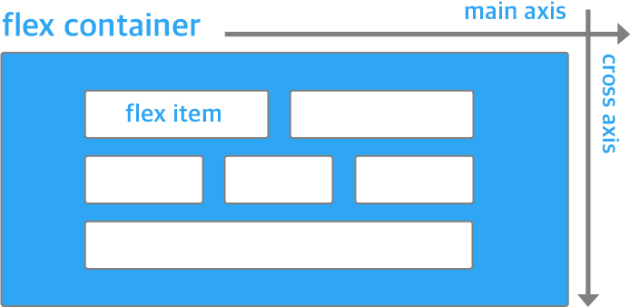
Flex를 해보자!
Flex는 box와 item으로 나뉨
box가 item의 컨테이너(부모)
box가 box 포함 가능
컨테이너가 될 요소의 스타일로 Display: flex를 쓰면 적용 가능
주축(Main axis)과 교차축(Cross axis) 존재

Slide 20

주축 방향 변경
Flex는 기본적으로 1차원 레이아웃
주축과 교차축의 방향이 중요한 이유는, 플렉스 아이템이 기본적으로 주축 방향으로 일렬 배치되기 때문임
주축 방향은 기본적으로 가로(row)이지만, 세로(column)로 바꿀 수도 있음
컨테이너의 flex-direction으로 바꿔줌

Slide 21
Flex를 해보자!
Flex-direction이 row일 때, 플렉스 아이템의 width를 따로 주지 않는 이상 1개일 때는 100%, 2개일 때는 50%, 3개일 때는 33.3%, 4개일 때는 25%, …
이런 식으로 사이좋게 일정 height 내에서 width를 나눠가짐

Slide 22

난 50%씩 두 줄 만들고 싶은데?
된다. 여러 줄 배치 설정을 하면 된다.
컨테이너에 Flex-wrap: wrap을 쓴다. 기본은 nowrap
Flex-direction과 flex-wrap을 한번에 합쳐 flex-flow로 쓸 수 있다.
Ex) flex-flow: column wrap

Slide 23
주축 방향 여백이 있을 때의 배치
만약 컨테이너에 아이템이 2개 있고, 각각 25%라면 50%의 여백이 남는다.
여백을 두고 어떻게 배치할지에 따라 5가지로 나뉨
플렉스 컨테이너에 Justify-content로 설정
Flex-start / flex-end / space-between / space-around / center
아래 링크에서 확인
https://codepen.io/dev-dain/pen/bGpZjwr

Slide 24

교차축 방향 여백이 있을 때 배치
컨테이너에 Align-items 속성으로 배치함.
Justify-content와 종류는 같음
Justify-content, align-items를 모두 center로 하면 화면의 정가운데 요소 배치 가능

Slide 25
ES6 이후 Javascript
Const, let, var
Var은 ES6 이전의 변수 선언자. 암묵적으로 함수 스코프를 갖고, 전역 스코프를 가짐
Const, let은 블록 스코프를 가짐
Const의 경우 한 번 값을 할당하면 다른 값을 할당할 수 없는 상수의 특징을 가짐
Const는 선언 시 반드시 값을 초기화
Ex1, ex2.js

Slide 26
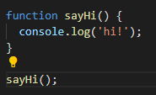

화살표 함수
함수를 변수에 담을 수 있도록 만듦
함수이름 = (변수목록) => { 함수 본체 };

Slide 27
화살표 함수
변수가 한 개일 때는 괄호 생략 가능
변수가 하나도 없을 때는 빈 괄호 써야함
함수 본체가 한 줄일 때는 중괄호 생략 가능
함수 본체가 한 줄일 때 해당 문장이 실행문이라면 자동으로 값이 return됨
Ex3.js
Notes:
Console.log(‘ sfddf’);
얘 자체의 결과값이 리턴되는데 그러면 undefined

Slide 28
콜백 함수
자바스크립트 비동기 처리를 가능하게 함
특정 사건(시간이 흐르거나 프로미스가 fulfilled되거나)이 일어났을 때 실행될 함수(콜백)를 말함
Ex4.js
대표적 콜백 함수
타이머
버튼 클릭 이벤트 리스너
Ajax 통신 콜백 함수

Slide 29
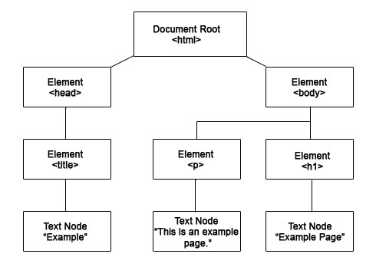
DOM 조작
Document Object Model
HTML 태그 요소들을 자바스크립트가 쓸 수 있게 객체로 만든 것
HTML 웹문서를 트리 구조로 구성
루트 노드는 <html> 태그

Slide 30
DOM으로 요소 셀렉팅하기
document.getElementById(‘block’) : id가 ‘block’인 요소 1개를 선택
document.querySelector() : 웹문서의 위부터 검색해 제일 먼저 나오는 조건에 맞는 요소 1개를 선택
Document.querySelector(‘p’) : p 태그 선택
Document.querySelector(‘.red-line’) : 클래스가 ‘red-line’인 요소 선택
Document.querySelector(‘#block’) : id가 ‘block’인 요소 선택
Notes:
<div id = “block”></div>
Document.getElementById(‘block’)
Id는 두개이상 중복이 안됨
querySelector가 만능임

Slide 31
DOM으로 요소 셀렉팅하기
document.querySelectorAll() : 웹문서에서 조건에 해당하는 모든 태그들을 찾아 배열로 반환
document.getElementsByTagName(‘div’) : 이 경우 ‘head’ 안의 모든 태그들을 배열로 반환
document.createElement(‘a’) : a 태그 생성
객체 형태라서 a.href = ‘https://www.naver.com’처럼 값 주기 가능

Slide 32
DOM 조작
parent.appendChild(HTMLElement child) : parent 요소에 child 요소를 자식으로 붙임
Parent.removeChild(HTMLElement child) : parent 요소에서 child 요소를 지움. 이 때, child라는 태그가 parent 밑에 있어야 삭제 가능
HTMLElement.parentNode : 요소의 부모 노드를 선택
Node.childNodes : 요소의 자식 요소들

Slide 33
DOM 조작
HTMLElement.textContent : 해당 태그 내 태그를 제외한 텍스트를 가져옴
HTMLElement.innerText : 해당 태그 내 태그를 제외한 텍스트를 가져옴. IE8 지원
HTMLElement.innerHTML : 해당 태그 내 포함된 HTML 태그들을 포함해서 가져옴
참고로, innerHTML은 가져올 때는 괜찮을 수 있지만(사실 그렇게 쓸 일 별로 없음)
요소.innerHTML = ‘사용자 입력’ 식으로는 절대 쓰지 않기를 권한다.
XSS 스크립팅에 취약

Slide 34
DOM 조작
Window.open(‘주소’) : 해당 주소로 된 팝업창을 띄울 수 있음
HTMLElement.addEventListener(‘event’, callback) : 요소에 event가 일어났을 때 등록된 callback을 실행함.
주로 ‘click’, ‘blur’, ‘focus’ ‘dbclick’ 등이 많이 일어남
아주 중요함

Slide 35
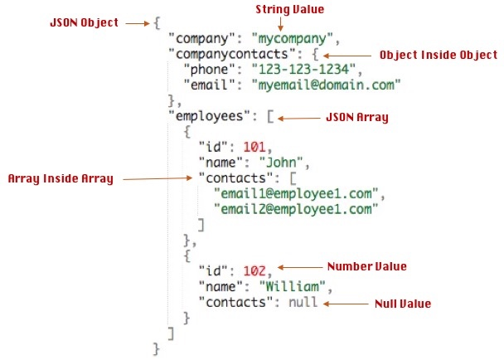
JSON 객체 이해
JSON 객체 : 더글라스 크록포드가 퍼뜨린 Javascript 객체 문법을 따르는 문자 기반 데이터 포맷
문서

Slide 36
JSON 객체 사용
JSON(객체, 배열) -> 문자열
JSON.stringify(json object)
문자열 -> JSON(객체, 배열)
JSON.parse(string)
이 때 이 문자열 내용은 객체와 배열로 이뤄져 있어야 파싱이 가능
Notes:
JSON.stringify(json object)
Const str = ‘{name : “John”}’

Slide 37
왜 이런 괴로운 걸 배우는가?
Node.js의 기본 통신을 대부분 JSON으로 함
프론트엔드에서도 LocalStorage 등을 쓸 때 쏠쏠하게 잘 써먹을 수 있음

Slide 38
실습합시다!
코드 에디터를 켭니다
아니! 코드 에디터가 없다고요?
그럼 Codepen을 씁시다
다음 시간까지 vscode를 설치해 오십시요

Slide 39
출처
[CSS] display – block과 inline 그리고 inline-block

